Slide 1
აჭარის მოსახლეობის მოკვდავობის ცხრილის აგება: ისტორიული მონაცემების სტატისტიკური შეფასება და მომავლის პროგნოზირება 2018 წელი
სამეცნიერო სემინარი
პროფესორი ასიე ცინცაძე

Slide 2
საკვლევი თემის აქტუალობა - მოსახლეობის ერთერთი ფუნდამენტალური თვისება მისი თვითგანახლებაა, თაობათა თანმიმდევრული ცვლილების პროცესში. კვლავწარმოების კანონზომიერების, მისი მდგენელებისა და ტენდენციების კვლევა საშუალებას იძლევა შემუშავდეს სოციალურ-ეკონომიკური და დემოგრაფიული პოლიტიკის რეკომენდაციები. განვითარებული საბაზრო ეკონომიკის ქვეყნებში სიცოცხლის დაზღვევა სახელმწიფოს სოციალური დაცვის სისტემის მნიშვნელოვანი ნაწილია. მისი გამოყენებით წარმატებით გადაიჭრება საზოგადოებაში არსებული მრავალი პრობლემა. .

Slide 3
კვლევის სიახლე და პრობლემის ფორმულირება -მოკვდავობის ცხრილის აგება აჭარის რეგიონის მოსახლეობისათვის. გამომდინარე იქედან, რომ ვთვლით ტერიტორიული თავისებურებები (ტრადიცია, ისტორია, შობადობის მაჩვენებელი, კლიმატი, შრომითი პირობები, ცხოვრების წესი, სიცოცხლის ხანგრძლივობა) განაპირობებს მოსახლეობის თვითგანახლების მაჩვენებელთა განსხვავებულცვლილებას. კვლევის მიზანია--აჭარის რეგიონის მოსახლეობის მოკვდავობის ცხრილის აგება.
მიზნის მისაღწევად ეტაპობრივად შესრულდა ამოცანები არის შემდეგი:
მოპოვებული სტატისტიკური ინფორმაციის საფუძველზე განისაზღვრა მოკვდავობის ცხრილის ფუძე;
ცოცხლად დაბადებულთა და იმავე წელს გარდაცვლილთა მონაცემების საფუძველზე შეფასდა მოკვდავობის მაჩვენებლები (მოკვდავობის ალბათობა, განსაზღვრულ ასაკამდე მიღწევის ალბათობა);
მოკვდავობის მაჩვენებლების მიხედვით მოკვდავობის დამოკიდებულების განსაზღვრა სოციალურ-ეკონომიკურ მაჩვენებლებთან;
მოკვდავობის მაჩვენებლების გამოყენებით პროგნოზირება

Slide 4
კვლევის მოსალოდნელი შედეგების სამეცნიერო ღირებულება და კვლევის გავრცელების პერსპექტივა -- კვლევის შედეგების სამეცნიერო ღირებულება სხვადასხვა მიმართულებით კვლევების ხელშეწყობაა, ვინაიდან მოკვდავობის ცხრილი არის მომავალში განსახორციელებელი საქმიანობის პროგნოზირების მექანიზმი, სადაზღვევო კომპანიების სიცოცხლის დაზღვევის ქვედარგის განვითარების მნიშვნელოვანი დოკუმენტი. კვლევითი პროექტის ფარგლებში რეგიონის მოსახლეობის მოკვდავობის ალბათური მაჩვენებლები ღირებულ ინფორმაციას მიაწოდებს ხელისუფლებას ჯანდაცვის, სოციალური და ეკონომიკური პოლიტიკის ღონისძიებების შესამუშავებლად რეგიონულ ჭრილში.

Slide 5
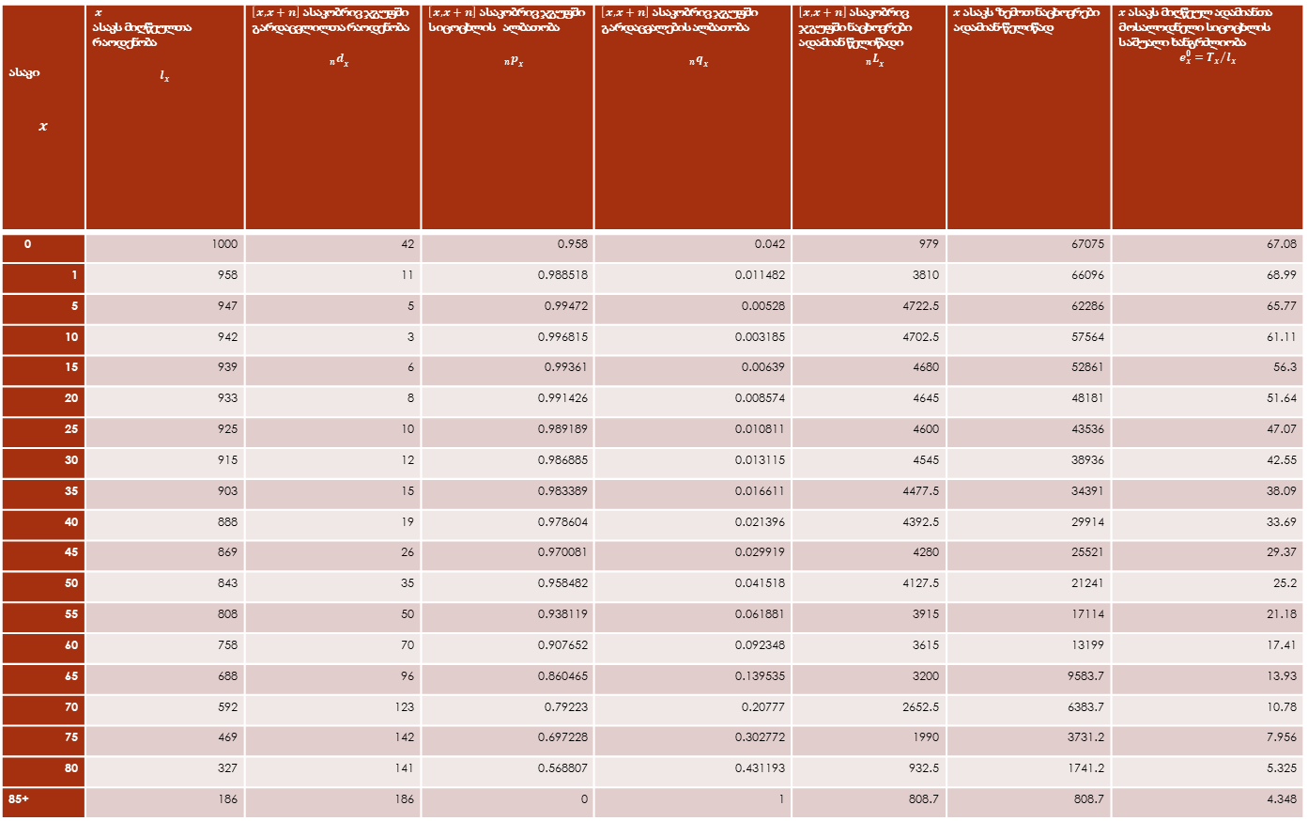
მოკვდაობის ცხრილი (1960 წ.) ცხრილი№1
ასაკი $$x$$ | $x$ ასაკს მიღწეულთა რაოდენობა $$l_{x}$$ | $\left[x,x+n\right]$ ასაკობრივ ჯგუფში გარდაცვლილთა რაოდენობა $${{}_{n}d}_{x}$$ | $\left[x,x+n\right]$ ასაკობრივ ჯგუფში სიცოცხლის ალბათობა $${{}_{n}p}_{x}$$ | $\left[x,x+n\right]$ ასაკობრივ ჯგუფში გარდაცვალების ალბათობა $${{}_{n}q}_{x}$$ | $\left[x,x+n\right]$ ასაკობრივ ჯგუფში ნაცხოვრები ადამიან წელიწადი $${{}_{n}L}_{x}$$ | $x$ ასაკს ზემოთ ნაცხოვრები ადამიან-წელიწად | $x$ ასაკს მიღწეულ ადამიანთა მოსალოდნელი სიცოცხლის საშუალი ხანგრძლიობა $$e_{x}^{0}={T_{x}}/{l_{x}}$$
0 | 1000 | 42 | 0.958 | 0.042 | 979 | 67075 | 67.08
1 | 958 | 11 | 0.988518 | 0.011482 | 3810 | 66096 | 68.99
5 | 947 | 5 | 0.99472 | 0.00528 | 4722.5 | 62286 | 65.77
10 | 942 | 3 | 0.996815 | 0.003185 | 4702.5 | 57564 | 61.11
15 | 939 | 6 | 0.99361 | 0.00639 | 4680 | 52861 | 56.3
20 | 933 | 8 | 0.991426 | 0.008574 | 4645 | 48181 | 51.64
25 | 925 | 10 | 0.989189 | 0.010811 | 4600 | 43536 | 47.07
30 | 915 | 12 | 0.986885 | 0.013115 | 4545 | 38936 | 42.55
35 | 903 | 15 | 0.983389 | 0.016611 | 4477.5 | 34391 | 38.09
40 | 888 | 19 | 0.978604 | 0.021396 | 4392.5 | 29914 | 33.69
45 | 869 | 26 | 0.970081 | 0.029919 | 4280 | 25521 | 29.37
50 | 843 | 35 | 0.958482 | 0.041518 | 4127.5 | 21241 | 25.2
55 | 808 | 50 | 0.938119 | 0.061881 | 3915 | 17114 | 21.18
60 | 758 | 70 | 0.907652 | 0.092348 | 3615 | 13199 | 17.41
65 | 688 | 96 | 0.860465 | 0.139535 | 3200 | 9583.7 | 13.93
70 | 592 | 123 | 0.79223 | 0.20777 | 2652.5 | 6383.7 | 10.78
75 | 469 | 142 | 0.697228 | 0.302772 | 1990 | 3731.2 | 7.956
80 | 327 | 141 | 0.568807 | 0.431193 | 932.5 | 1741.2 | 5.325
85+ | 186 | 186 | 0 | 1 | 808.7 | 808.7 | 4.348

Slide 6
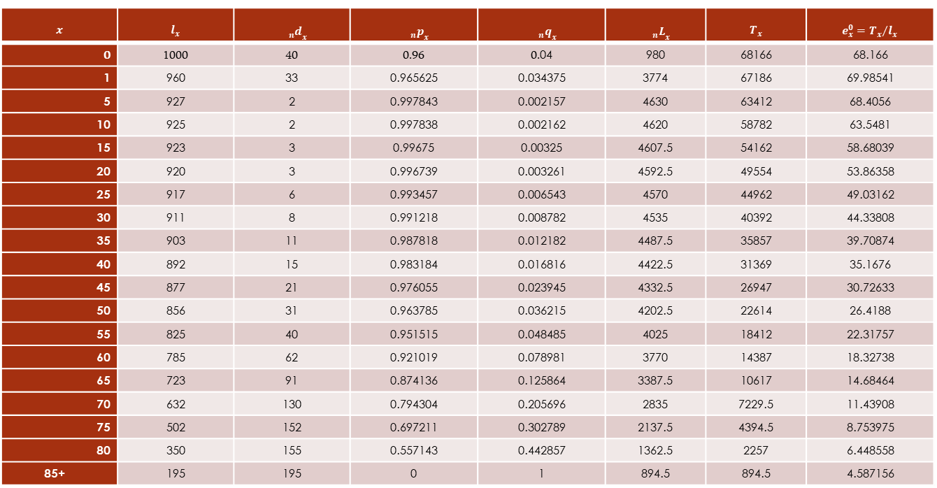
მოკვდაობის ცხრილი (2002 წ.) ცხრილი№2
$$x$$ | $$l_{x}$$ | $${{}_{n}d}_{x}$$ | $${{}_{n}p}_{x}$$ | $${{}_{n}q}_{x}$$ | $${{}_{n}L}_{x}$$ | $$T_{x}$$ | $$e_{x}^{0}={T_{x}}/{l_{x}}$$
0 | 1000 | 40 | 0.96 | 0.04 | 980 | 68166 | 68.166
1 | 960 | 33 | 0.965625 | 0.034375 | 3774 | 67186 | 69.98541
5 | 927 | 2 | 0.997843 | 0.002157 | 4630 | 63412 | 68.4056
10 | 925 | 2 | 0.997838 | 0.002162 | 4620 | 58782 | 63.5481
15 | 923 | 3 | 0.99675 | 0.00325 | 4607.5 | 54162 | 58.68039
20 | 920 | 3 | 0.996739 | 0.003261 | 4592.5 | 49554 | 53.86358
25 | 917 | 6 | 0.993457 | 0.006543 | 4570 | 44962 | 49.03162
30 | 911 | 8 | 0.991218 | 0.008782 | 4535 | 40392 | 44.33808
35 | 903 | 11 | 0.987818 | 0.012182 | 4487.5 | 35857 | 39.70874
40 | 892 | 15 | 0.983184 | 0.016816 | 4422.5 | 31369 | 35.1676
45 | 877 | 21 | 0.976055 | 0.023945 | 4332.5 | 26947 | 30.72633
50 | 856 | 31 | 0.963785 | 0.036215 | 4202.5 | 22614 | 26.4188
55 | 825 | 40 | 0.951515 | 0.048485 | 4025 | 18412 | 22.31757
60 | 785 | 62 | 0.921019 | 0.078981 | 3770 | 14387 | 18.32738
65 | 723 | 91 | 0.874136 | 0.125864 | 3387.5 | 10617 | 14.68464
70 | 632 | 130 | 0.794304 | 0.205696 | 2835 | 7229.5 | 11.43908
75 | 502 | 152 | 0.697211 | 0.302789 | 2137.5 | 4394.5 | 8.753975
80 | 350 | 155 | 0.557143 | 0.442857 | 1362.5 | 2257 | 6.448558
85+ | 195 | 195 | 0 | 1 | 894.5 | 894.5 | 4.587156

Slide 7
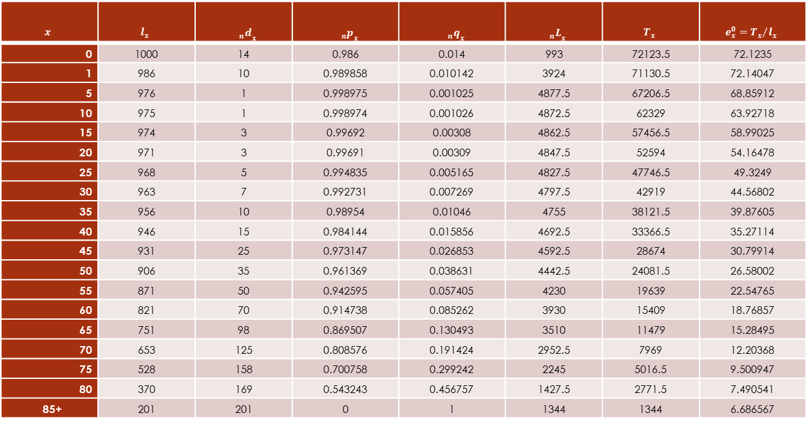
მოკვდაობის ცხრილი (2014 წ.)
ცხრილი№3
$$x$$ | $$l_{x}$$ | $${{}_{n}d}_{x}$$ | $${{}_{n}p}_{x}$$ | $${{}_{n}q}_{x}$$ | $${{}_{n}L}_{x}$$ | $$T_{x}$$ | $$e_{x}^{0}={T_{x}}/{l_{x}}$$
0 | 1000 | 14 | 0.986 | 0.014 | 993 | 72123.5 | 72.1235
1 | 986 | 10 | 0.989858 | 0.010142 | 3924 | 71130.5 | 72.14047
5 | 976 | 1 | 0.998975 | 0.001025 | 4877.5 | 67206.5 | 68.85912
10 | 975 | 1 | 0.998974 | 0.001026 | 4872.5 | 62329 | 63.92718
15 | 974 | 3 | 0.99692 | 0.00308 | 4862.5 | 57456.5 | 58.99025
20 | 971 | 3 | 0.99691 | 0.00309 | 4847.5 | 52594 | 54.16478
25 | 968 | 5 | 0.994835 | 0.005165 | 4827.5 | 47746.5 | 49.3249
30 | 963 | 7 | 0.992731 | 0.007269 | 4797.5 | 42919 | 44.56802
35 | 956 | 10 | 0.98954 | 0.01046 | 4755 | 38121.5 | 39.87605
40 | 946 | 15 | 0.984144 | 0.015856 | 4692.5 | 33366.5 | 35.27114
45 | 931 | 25 | 0.973147 | 0.026853 | 4592.5 | 28674 | 30.79914
50 | 906 | 35 | 0.961369 | 0.038631 | 4442.5 | 24081.5 | 26.58002
55 | 871 | 50 | 0.942595 | 0.057405 | 4230 | 19639 | 22.54765
60 | 821 | 70 | 0.914738 | 0.085262 | 3930 | 15409 | 18.76857
65 | 751 | 98 | 0.869507 | 0.130493 | 3510 | 11479 | 15.28495
70 | 653 | 125 | 0.808576 | 0.191424 | 2952.5 | 7969 | 12.20368
75 | 528 | 158 | 0.700758 | 0.299242 | 2245 | 5016.5 | 9.500947
80 | 370 | 169 | 0.543243 | 0.456757 | 1427.5 | 2771.5 | 7.490541
85+ | 201 | 201 | 0 | 1 | 1344 | 1344 | 6.686567

Slide 8
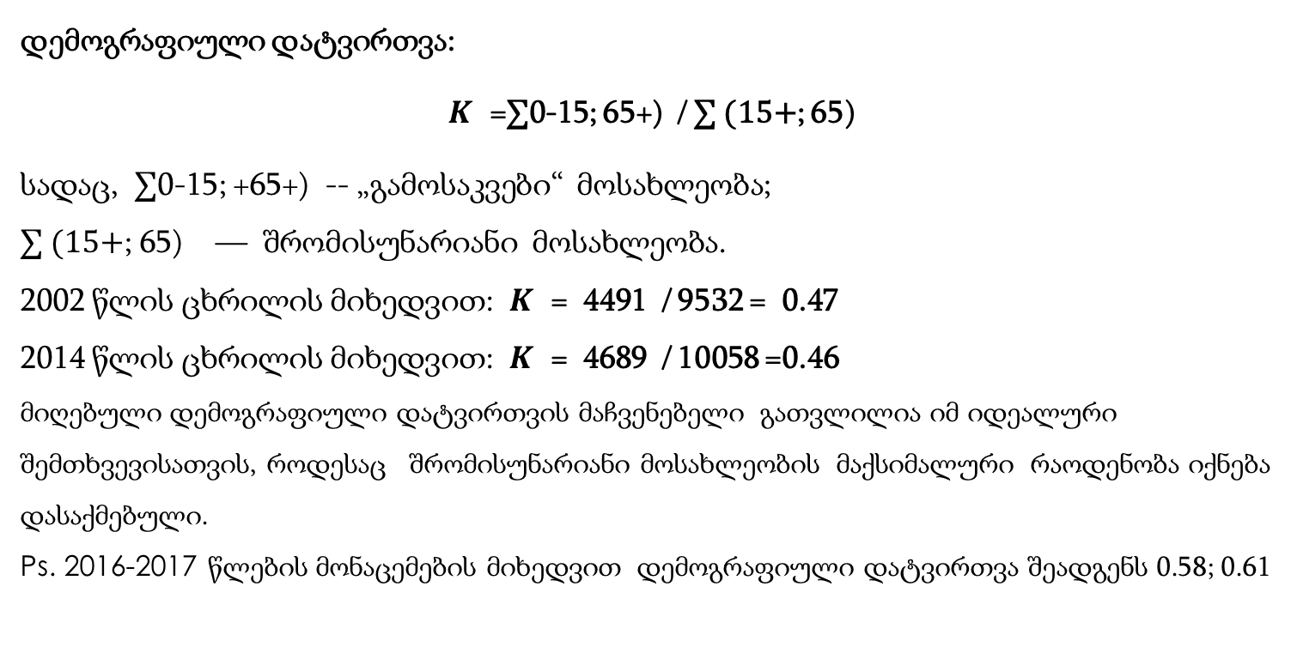
დემოგრაფიული დატვირთვა:
$Κ$ =∑0-15; 65+) / ∑ (15+; 65)
სადაც, ∑0-15; +65+) -- „გამოსაკვები“ მოსახლეობა;
∑ (15+; 65) — შრომისუნარიანი მოსახლეობა.
2002 წლის ცხრილის მიხედვით: $Κ$ = 4491 / 9532 = 0.47
2014 წლის ცხრილის მიხედვით: $Κ$ = 4689 / 10058 =0.46
მიღებული დემოგრაფიული დატვირთვის მაჩვენებელი გათვლილია იმ იდეალური შემთხვევისათვის, როდესაც შრომისუნარიანი მოსახლეობის მაქსიმალური რაოდენობა იქნება დასაქმებული.
Ps. 2016-2017 წლების მონაცემების მიხედვით დემოგრაფიული დატვირთვა შეადგენს 0.58; 0.61

Slide 9
რეგიონის ეკონომიკურად აქტიური მოსახლეობაზე მოკვდავობის გავლენის შეფასებისათვის გამოყენებულია იტალიელი სტატისტიკოს ეკონომისტის დ. მორტარის მიერ შემუშავებული მოდელი, რომლითაც შესაძლებელია გაკეთდეს პროგნოზი 15+ და 65 ასაკობრივი ჯგუფის სიცოცხლის საშუალო ხანგრძლივობაზე.
_{(n)t}E₀ = l_{n} \ l₀ [E_{n} –( l_{t} \ l_{n} )× E_{t}]
ამგვარად, 1960 წლის მოკვდავობის ცხრილისათვის:
_{(n)t}E₀ = = 43,28
2002 წლის მოკვდავობის ცხრილის მიხედვით:
_{(n)t}E₀ == 43.55
2014 წლის მოკვდავობის ცხრილის მიხედვით:
_{(n)t}E₀ == 45.98
მორტარის მოდელით გაანგარშებული ეკონომიკურად აქტიური მოსახლეობის სიცოცხლის საშუალო ხანგრძლივობის მიღებული შედეგი აჩვენებს, რომ ადამიანის დაბადებიდან საშუალო სიცოცხლის ხანგრძლივობის ნახევარზე მოდის ეკონომიკურად აქტიურ ასაკზე.

Slide 10
მოკვდავობის მაჩვენებლის რეგიონის ეკონომიურ განვითარებაზე გავლენის შესაფასებლად დავადგინოთ კორელაცია რეგიონის მშპ-სა და საოჯახო მეურნეობების მოხმარებას შორის, ასევე მშპ-სა და გარდაცვალების სტატისტიკას შორის 15+; -65 ასაკობრივ ჯგუფში წრფივი რეგრესული ანალიზის გამოყენებით.
აჭარის რეგიონის მთლიანი პროდუქტის, მოხმარებისა და მოკვდავობის რაოდენობრივი მაჩვენებლები ცხრილი №7
წელი | მოკვდაობის მაჩვენებელი (კაცი) 15+;65 | რეგიონული მთლიანი პროდუქტი(დამატებული ღირებულება-რმპ) მლნ.ლ. | მოხმარება მლნ.ლარი
2009 | 1060 | 1185,3 | 738.2
2010 | 1098 | 1378,9 | 816.2
2011 | 946 | 1621.9 | 691.2
2012 | 974 | 1675.4 | 768
2013 | 1006 | 1798.1 | 999.2
2014 | 948 | 2039.7 | 1088.4
2015 | 1059 | 2194.4 | 1039.2
2016 | 1077 | 2498.5 | 1138.8
2017 | 967 | 2504.2 | 1174.8

Slide 11
მოსახლეობის მოკვდავობა გავლენას ახდენს რეგიონის სოციალურ-ეკონომიკურ განვითარებაზე. როგორც კორელაციამ აჩვენა მოკვდავობის ზრდა ამცირებს რეგიონულ მთლიან პროდუქტს, ასევე მოხმარების მოცულობას, მცირდება გადახდისუნარიანი მოთხოვნა, მცირდება წარმოება და ეცემა ეკონომიკური განვითარების ტემპი.

Slide 12
შემდგომ ეტაპზე მდგომარეობის შესასწავლად და პროგნოზირებისათვის ვისარგებლეთ რეგრესიისა და დისპერსიული ანალიზის მეთოდებით. მოკვდაობის მაჩვენებელი განვიხილეთ როგორც რმპ-ს და მოხმარების ფუნქციები.

Slide 14
დემოგრაფიული ვითარების ეკონომიკურ მდგომარეობაზე გავლენა

Slide 16
თომას მალთუსის თეორია--„მოსახლეობის უკონტროლო ზრდამ შეიძლება გამოიწვიოს შიმშილი დედამიწაზე“ 1798წ „ცდა ხალხთმოსახლეობის კანონის შესახებ“
ნეომალთუზური იდეა: ეკონომიკური ზრდის მთავარი ვექტორი არის არა ფიზიკური კაპიტალი, მატერიალური აქტივების სახით, არამედ ადამიანური კაპიტალი და ტექნიკური პროგრესი. ამ მიდგომის მიმდევრები თვლიან, რომ დემოგრაფიული ზეწოლა იწვევს ინსტიტუციონალურ, ტექნიკურ და პოლიტიკურ ცვლილებებს.
თანამედროვე პერიოდი- ეკონომიკური განვითარების უზრუნველსაყოფად დემოგრაფიული პროცესებზე პირველხარისხოვანი როლის მინიჭებით.

Slide 18
რონალდ ლი და ენდრიუ მეისონი „დემოგრაფიულ დივიდენდი“
I ეტაპი--------1998-2005 წელი
II ეტაპი-------2006-2017 წელი
I ეტაპი- შობადობის მაჩვენებელი 12.1 %-11.3% ფარგლებში სტაბილურად კლებადია.
1998-2005 წლებში დასაქმების მაჩვენებელი 65%
დემოგრფიული დივიდენდის ალგორითმის ავტორისეული ფორმულირება:
დემოგრაფიული დივიდენდი = [ დაქირავებით დასაქმებული x (საშუალო ხელფასი - საშუალო ხარჯი ) ] + [თვითდასაქმებული x (საშუალო შემოსავალი - საშუალო ხარჯი)] - [მოსახლეობა ₀₋₁₄ * საშუალო ხარჯი] –[(მოსახლეობა₆₅₊* საშუალო ხარჯი) *K] –(უმუშევარი მოსახლეობა * საშუალო ხარჯი)

Slide 19
I ეტაპი--1998-2005წ.
დემოგრაფიული დივიდენდი = [670 125 x (135.67 -84.13 ) + [1053800 * (37.8 -84.13) – [834325 * 84.13] - (534374 * 84.13) * 0.78 - (450345*85.4)= -119542444 ლარი
(1998-2005წ) დემოგრაფიული დივიდენდი ვერ იარსებებდა, რადგან დასაქმებული მოსახლეობის შემოსავლები სიღარიბის ზღვარის შესაბამისადაც კი ვერ უზრუნველყოფდა შრომისუუნარო მოსახლეობის „გამოკვებას“, დაბალი იყო სახელმწიფო პენსია -14 ლარი, რომელიც ერთ სულზე მოსული საშუალო ხარჯის მხოლოდ 20%-იყო.

Slide 20
დემოგრაფიული გადასვლა-ეკონომიკური გარდატეხა
რანისი-ფეის მოდელი სამ სტადიას მოიცავს: ნატურალურს, შუალედურს და
საბაზროს.
რანისი-ფეის მოდელი - „ჭარბი მოსახლეობის სოფლის მეურნეობიდან “გაწოვის” შემდეგ იწყება მეორე, ანუ შუალედური სტადია.
აგრარული მოსახლეობის გადადინება მრეწველობაში იწვევს სასოფლო სამეურნეო წარმოების მოცულობის შემცირებას, სოფლის მეურნეობის პროდუქციის შემცირებას და მასზე ფასების ზრდას.
მესამე, ანუ საბაზრო სტადია იწყება, როცა აგრარულ სფეროში, სამრეწველო სფეროს მსგავსად, ხელფასს განსაზღვრავს ზღვრული მწარმოებლურობის კანონი. შრომის ანაზღაურება ორივე სექტორში ერთი და იმავე კანონით განისაზღვრება
საქართველოს გარდამავალი ეკონომიკა-- რანისი-ფეის მოდელის მიხევით

Slide 21
დემოგრაფიული დივიდენდი
პირველ ეტაპზე (1998-2005წ) დემოგრაფიული დივიდენდი ვერ იარსებებდა, რადგან დასაქმებული მოსახლეობის შემოსავლები სიღარიბის ზღვარის შესაბამისადაც კი ვერ უზრუნველყოფდა შრომისუუნარო მოსახლეობის „გამოკვებას“, დაბალი იყო სახელმწიფო პენსია -14 ლარი, რომელიც ერთ სულზე მოსული საშუალო ხარჯის მხოლოდ 20%-ია.
მეორე ეტაპზე დასაქმების ასაკობრივ სტრუქტურაში 15 წლის მოზარდებიც აისახა, ასევე მძიმე ეკონომიკური მდგომარეობის გამო დასაქმებაში მნიშვნელოვანი წილი დაიკავა 65+ ასაკის მოსახლეობამაც. 15 წლის ასაკის მოსახლეობის დასაქმება „იძულებით“ დასაქმებას ვუწოდებთ, ვინაიდან ეს ის ასაკია, როდესაც მოზარდი განათლებას უნდა ღებულობდეს. თუ ქვეყნის დასაქმებულის სტრუქტურაში მაღალია 15-24 ასაკობრივი ჯგუფის წილი, უნდა ჩაითვალოს ე.წ. „ბუმერანგულ დასაქმებად“. განათლების მიუღებლობა ზრდის არაპროფესიონალური სამუშაო ძალის ხვედრით წილს, რომელიც ინდუსტრიული პერიოდისათვის დიდი დარტყმა შეიძლება აღმოჩნდეს.

Slide 22
დემოგრაფიული დივიდენდი
გ. ზინგერის და რ. პრებიში ამტკიცებდნენ, რომ ცხოვრების დონის ზრდა ჩვეულებრივ “იჭმევა” მოსახლეობის რიცხოვნობის ზრდით. მოყვანილი დებულება უდევს საფუძვლად დემოგრაფიული დივიდენდის წარმოქმნას და ჩვენი აზრით ამართლებს თომას მალთუსის თეორიას შობადობის ზრდისა და სიღარიბის დამოკიდებულების შესახებ.

Slide 23
დემოგრაფიული დივიდენდი 2006-2017 წ.

Slide 24
მეორე ეტაპის დემოგრაფიული დივიდენდი (ცხრილი№11) ცალკეული წლების მიხედვით ზრდადია. დემოგრაფიული დივიდენდის სახელწოდება გულისხმობს დანაზოგების შექმნის შესაძლებლობას შობადობის შემცირებითა „გამოსაკვები“ მოსახლეობის წილის შემცირებით. ცხრილში მიღებული შედეგები აჩვენებს რომ შობადობა ზრდადია, ასევე ზრდადია დაქირავებით დასაქმებულთა საშუალო ხელფასი, თვითდასაქმებულთა შემოსავალი. მიუხედავად იმისა, რომ შობადობა 2006 წელთან შედარებით 3%-ით გაზრდილია, თითქმის უცვლელია 0-15 ასაკობრივი ჯგუფის რიცხოვნება. აქედან დასკვნა, რომ ქვეყანაში ჯერ კიდევ პრობლემურია ამ ასაკობრივი ჯგუფის მოკვდავობის შემცირება. თვითდასაქმებულთა რიცხოვნების უცვლელობა მიუთითებს განათლების, კვალიფიციური კადრების, დასაქმების პრობლემებზე. შექმნილი ალგორითმი დეტალურად აღწერს დანაზოგების შექმნის შესაძლებლობებს, მაგრამ დემოგრაფიული ფაქტორით შექმნილ დანაზოგისაგან შორს დგას. ვეთანხმებით სახელმწიფოს პოლიტიკას შობადობის გაზრდის მიმართულებით, მაგრამ პარალელურად საჭიროა ამაღლდეს დასაქმების დონე და თვითდასაქმებულთა შემოსავლები.

Slide 25
ეკონომიკური დემოგრაფია განიხილავს მეორე დემოგრაფიულ დივიდენდს, რომელიც შრომისუნარიან პერიოდში საპენსიო უზრუნველყოფის მიზნით დანაზოგების შექმნას. დივიდენდის ეს ფორმა პირველთან შედარებით მეტად გამართლებულია, მაგრამ საქართველოში მისი განხილვა შეუძლებელია. დაგროვებადი და დაბრუნებადი საპენსიო სისტემის შემოღება მომავალში შექმნის მეორე დემოგრაფიული დივიდენდის მიღების შესაძლებლობას.
ამგვარად, დემოგრაფიული დივიდენდის გაანგარიშებამ დაგვანახა, რომ საქართველოში ჯერ კიდევ არ დასრულებულა დემოგრაფიული გადასვლის პერიოდი, ამიტომაც დანაზოგების შექმნის ფაქტორებს შორის შობადობის ზრდა არ აღმოჩნდა ძირითად მახასიათებლად. დიდი როლი შეასრულა დაქირავებით დასაქმებულთა ხელფასების ზრდამ. შექმნილი ალგორითმით შესაძლებელია განხილული ცხრა ფაქტორის ცვლილების ფონზე გამოვლინდეს რომელი ფაქტორი აფერხებს დანაზოგების შექმნას და გატარდეს შესაბამისი ღონისძიება.

Slide 26
მიღებული შედეგები
შედგენილი იქნა აჭარის ავტონომიური რესპუბლიკის მოკვდავობის ცხრილი 1960, 2002 და 2014 წლისათვის;
მოკვდავობის ცხრილების გამოყენებით გაანგარიშებული იქნა დემოგრაფიული დატვირთვა 2002 და 2014 წლის საპროგნოზო მონაცემების მიხედვით;
მოკვდავობის მონაცემებით დადგენილი იქნა რეგიონში ეკონომიკურად აქტიური მოსახლეობის სიცოცხლის საშუალო ხანგრძლივობა;
მოკვდავობის მაჩვენებლის რეგიონის ეკონომიკურ განვითარებაზე გავლენის შესაფასებლად დადგინდა კორელაცია რეგიონის მშპ-ს და საოჯახო მეურნეობების მოხმარების მაჩვენებლების კორელაცია გარდაცვალების მაჩვენებელთან 15+; 65 ასაკობრივ ჯგუფში წრფივი რეგრესული ანალიზის გამოყენებით, რომლის შედეგად დადგინდა, რომ საპროგნოზო პერიოდში მოსალოდნელია მოკვდავობის შემცირება და ეკონომიკური ზრდა, მოხმარების ზრდასთან ერთად.

Slide 27
დემოგრაფიული ვითარების ეკონომიკურ მდგომარეობაზე გავლენის გასამყარებლად ეკონომიკურად აქტიური ასაკობრივი ჯგუფის და რეგიონის მთლიანი პროდუქტის სტატისტიკურ მონაცემების საფუძველზე გათვლილი იქნა ეკონომიკური დანაკარგი, რომელიც შეიძლება მიიღოს რეგიონმა (15+;65) ასაკობრივი ჯგუფის მოკვდავობის ცვლილების შესაბამისად, დასადგენად შემუშავდა ალგორითმი და დადგინდა, რომ მოკვდავობის 1.3 %-ით შემცირება 1%-ით გაზრდის რეგიონულ მთლიან პროდუქტს;
დემოგრაფიული დივიდენდის შექმნის შესაძლებლობის დასადგენად დივიდენდის გასაანგარიშებელი ფორმულაში შეტანილი იქნა ცვლილებები, კერძოდ ცალკეული ფაქტორი, რომელიც გავლენას ახდენს დემოგრაფიული დივიდენდის წარმოქმნაზე შეტანილი იქნა ფორმულაში, ასევე 65+ ასაკობრივი ჯგუფის დამოკიდებულების შემცირებისათვის, მათი “გამოკვების“ ხარჯები დაკორექტირდა სახელმწიფო პენსიისა და საშუალო ხარჯის თანაფარდობით. მიღებული იქნა შედეგი დაირღვა დემოგრაფიული დივიდენდის კანონზომიერება;

Slide 28
რეკომენდაციები
1.მოკვდავობის ცხრილებით განისაზღვრება ეკონომიკურად აქტიური მოსახლეობის მოსალოდნელი რაოდენობა, რაც შესაძლებლობას იძლევა გაკეთდეს დასაქმების პოლიტიკის, ეკონომიკური განვითარების პროგნოზი, ასევე მოკვდავობის მაჩვენებლის გამოყენებით შეტანილი იქნას ცვლილება ჯანდაცვის პოლიტიკაში;
2. ეკონომიკურად აქტიური მოსახლეობის სიცოცხლის საშუალო ხანგრძლივობის მიხედვით ეკონომიკური და დემოგრაფიული პოლიტიკის განსაზღვრა;
3.მოსალოდნელი ეკონომიკური დანაკარგების გაანგარიშების ალგორითმის გამოყენებით რეგიონული მთლიანი პროდუქტის საპროგნოზო მაჩვენებლის განსაზღვრა მოკვდავობის ცვლილების მიხედვით;

Slide 29
მოკვდავობის მაჩვენებლის შემცირებისათვის რეგიონში მოქმედი სამედიცინო პროგრამების დაფინანსების საკმარისობის მონიტორი; ვინაიდან მოკვდავობა უშუალოდ ახდენს გავლენას რეგიონის მთლიან პროდუქტზე მაზე მოქმედი გარე და შიდა ფაქტორების გავლენის რისკის პრევენცია.
5.სადაზღვევო კომპანიების მიერ სიცოცხლის და ჯანმრთელობის დაზღვევაში მოკვდავობის ცხრილებით მოცემული ასაკობრივი ცვლილებით მოსალოდნელი რისკების შეფასება და სამართლიანი ტარიფის დადგენა. დაგროვებადი და დაბრუნებადი საპენსიო სისტემის ამოქმედებისათვის საპენსიო ფონდში ფულადი ნაკადების ფორმირებისა და ხარჯვის რისკების ალბათობის განსაზღვრა.

Slide 30
მადლობა ყურადღებისთვის!

